Slide 1
教学计划分解操作流程
教务处教学运行与信息化管理科

Slide 2
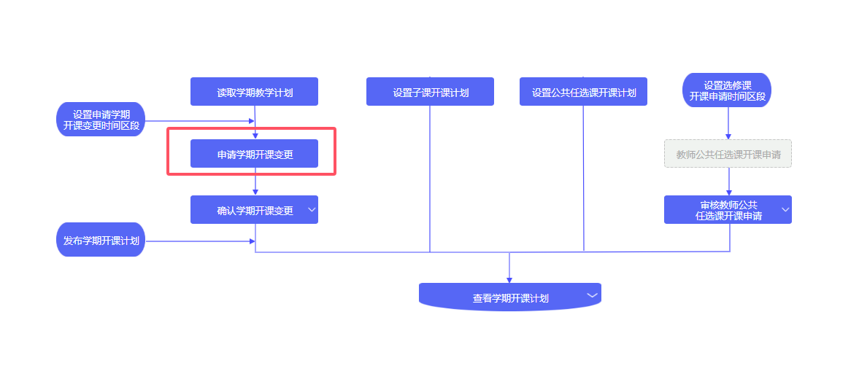

Slide 3

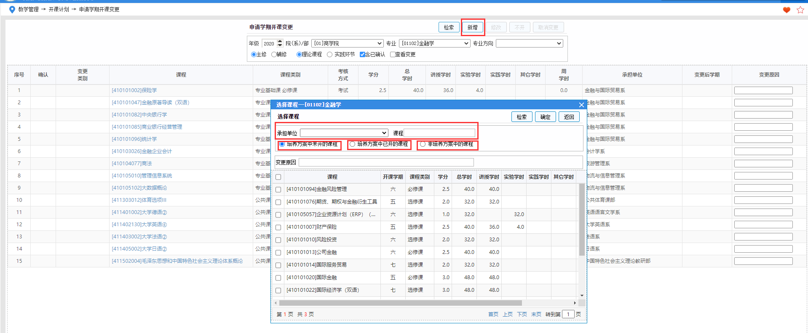
设置开课变更类型：新增
1、选择年级、院（系）部、专业；点击“新增”
2、勾选列表框中的课程
3、在新增类型选择“培养方案中未开的课程”、“培养方案中已开的课程”、“非培养方案中的课程”，并填写变更原因。

Slide 4
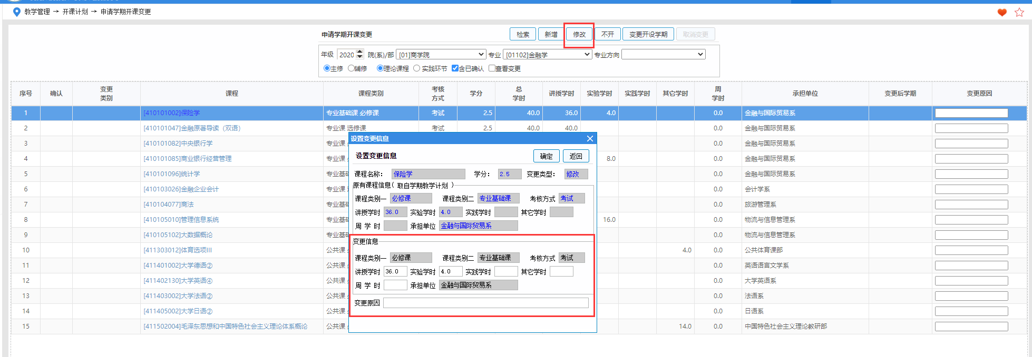
设置开课变更类型：修改
1、选择年级、院（系）部、专业
2、选择列表框中的课程，点击“修改”，并填写变更原因
3、此功能仅能用于调整该课程的学时安排，其它课程信息无法更改，变更后人培中的相关信息也会自动调整

Slide 5
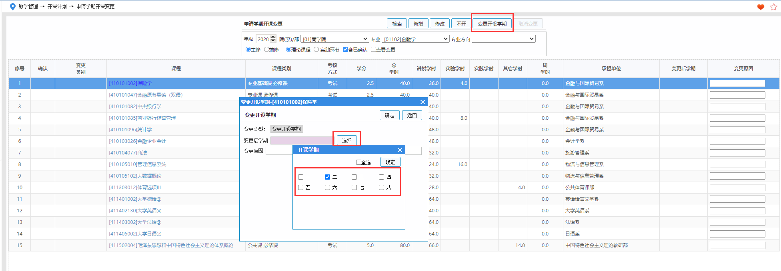
设置开课变更类型：变更开设学期
1、选择年级、院（系）部、专业
2、选择列表框中的课程，点击“变更开设学期”，选择“变更后开课学期”，并填写变更原因
3、变更后人培中的相关信息也会自动调整

Slide 6
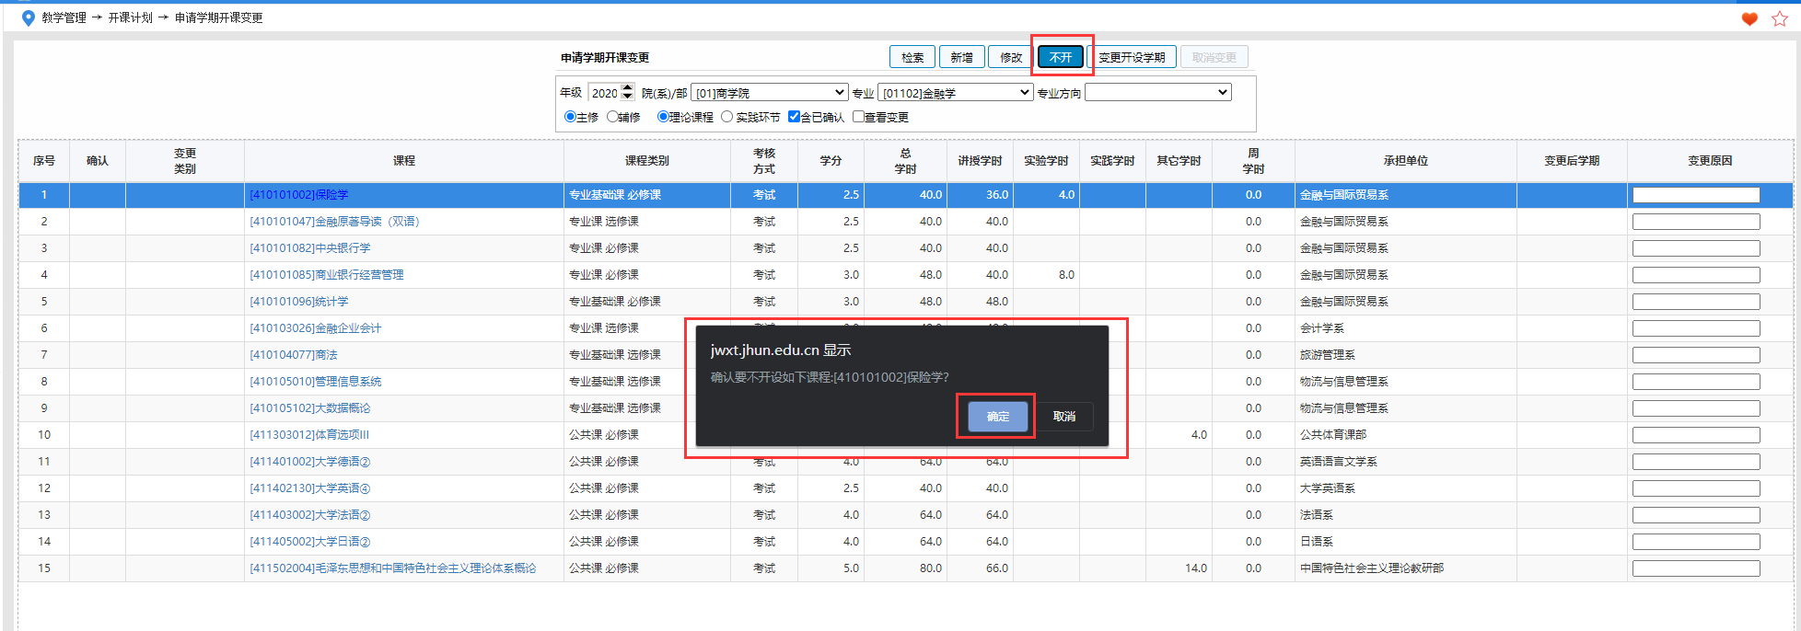
设置开课变更类型：不开
1、选择年级、院（系）部、专业
2、选择列表框中的课程，点击“不开”，弹窗中确认课程无误后点击“确定”

Slide 7
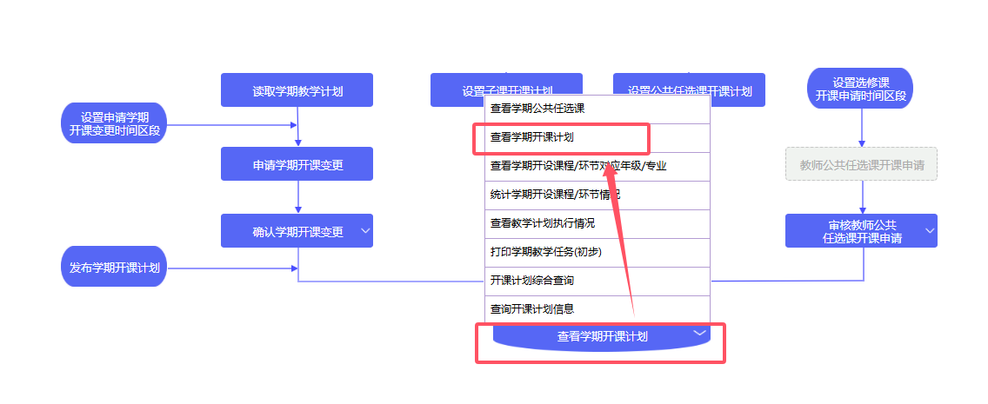
开课计划查询路径

Slide 8
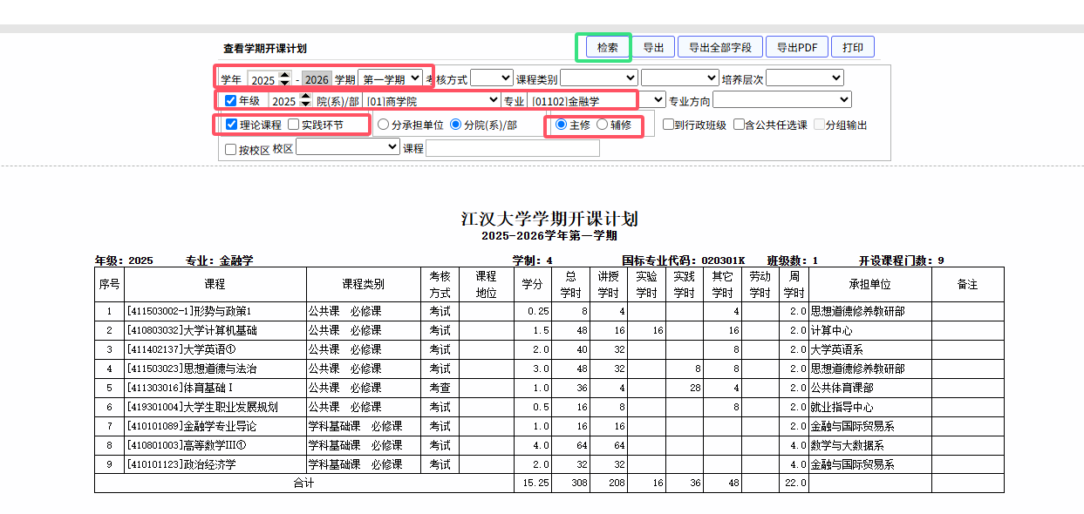
开课计划查询结果

